Slide 1
Cours Chimie 03 BCPST 1C
- Description et caractérisation des entités chimiques organiques -

Slide 2
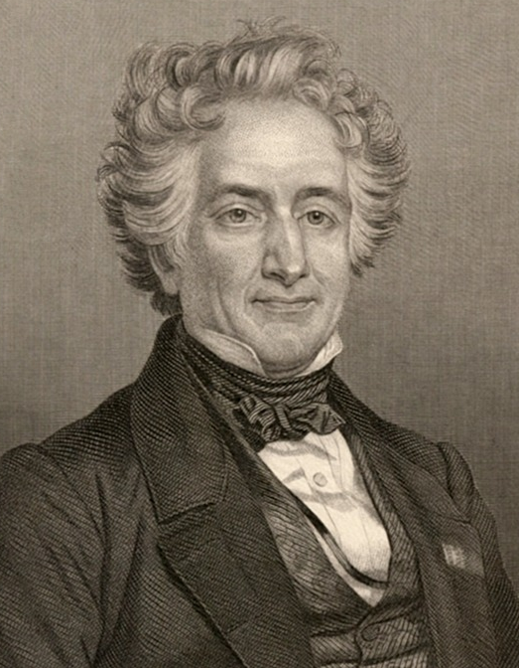
Michel-Eugène CHEVREUL
(1786-1889)
Friedrich WÖHLER
(1800-1882)
Marcelin BERTHELOT
(1827-1907)
Transformation des corps gras en savons
Synthèse de l’urée
Synthèse du méthane, du méthanol, du benzène …

Slide 3
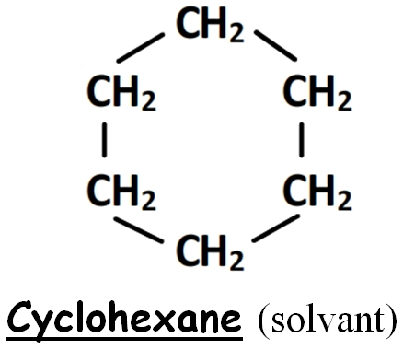
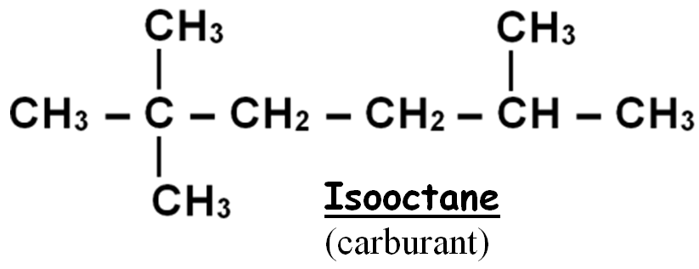
I- Les familles d’entités chimiques organiques
1) Familles fonctionnelles en chimie organique
1 groupe d’atomes particuliers = GROUPE CARACTERISTIQUE
Famille
a/ Les ALCANES :

Ils sont constitués uniquement d’atomes de carbone et d’hydrogène (on parle d’hydrocarbures) reliés par des liaisons simples.

Slide 4
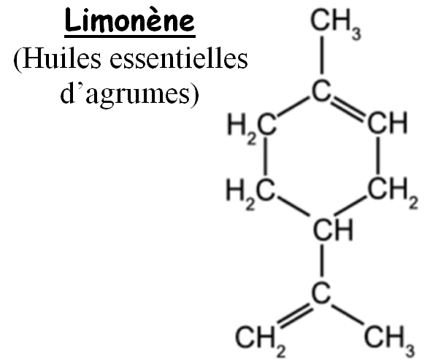
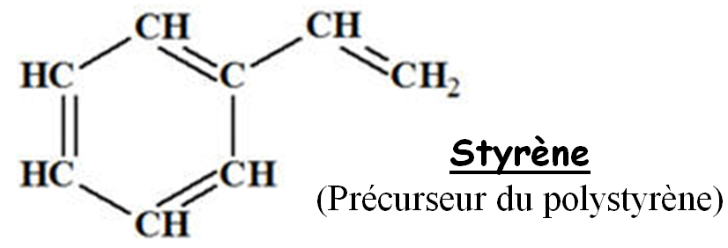
a/ Les ALCANES :

Ils sont constitués uniquement d’atomes de carbone et d’hydrogène (on parle d’hydrocarbures) reliés par des liaisons simples.
b/ Les ALCENES :

Ils possèdent une ou plusieurs double(s) liaison(s) C = C.
c/ Les DERIVES HALOGENES :

Slide 5
b/ Les ALCENES :

Ils possèdent une ou plusieurs double(s) liaison(s) C = C.
c/ Les DERIVES HALOGENES :

Ils possèdent le groupe caractéristique F (fluoro), Cl (chloro), Br (bromo) ou I (iodo).
d/ Les ALCOOLS :

Slide 6
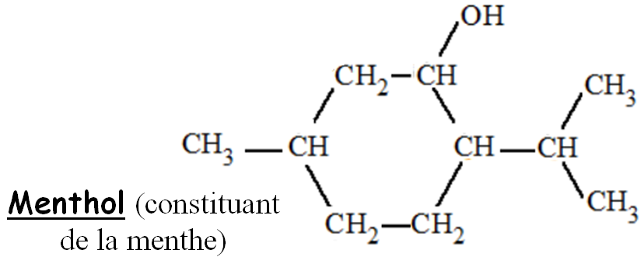
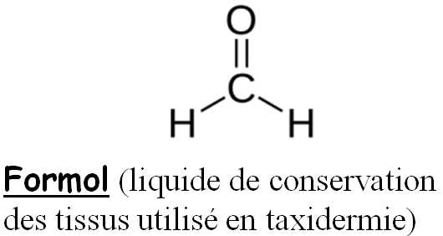
c/ Les DERIVES HALOGENES :

Ils possèdent le groupe caractéristique F (fluoro), Cl (chloro), Br (bromo) ou I (iodo).
d/ Les ALCOOLS :

Ils possèdent le groupe caractéristique OH (HYDROXYLE) attaché à un carbone ayant 4 liaisons simples.
e/ Les ALDEHYDES :

Slide 7
d/ Les ALCOOLS :

Ils possèdent le groupe caractéristique OH (HYDROXYLE) attaché à un carbone ayant 4 liaisons simples.
e/ Les ALDEHYDES :

Ils possèdent le groupe caractéristique C=O (CARBONYLE) au tout début d’une chaîne carbonée.
f/ Les CETONES :

Slide 8
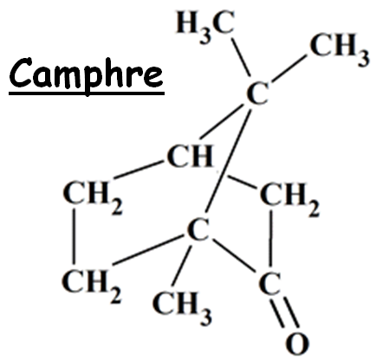
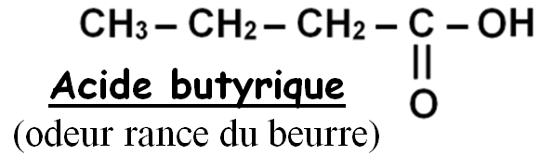
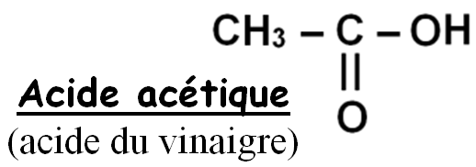
e/ Les ALDEHYDES :

Ils possèdent le groupe caractéristique C=O (CARBONYLE) au tout début d’une chaîne carbonée.
f/ Les CETONES :

Elles possèdent le groupe caractéristique C=O (CARBONYLE) « coincé » entre deux atomes de carbone.
g/ Les ACIDES CARBOXYLIQUES :

Slide 9
f/ Les CETONES :

Elles possèdent le groupe caractéristique C=O (CARBONYLE) « coincé » entre deux atomes de carbone.
g/ Les ACIDES CARBOXYLIQUES :

Ils possèdent le groupe caractéristique COOH (CARBOXYLE)
h/ Les AMINES :

Slide 10
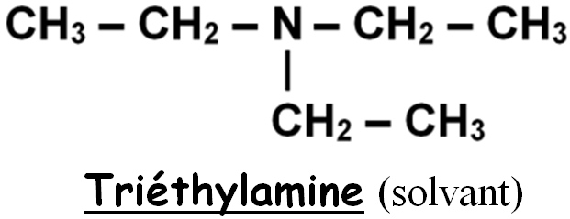
g/ Les ACIDES CARBOXYLIQUES :

Ils possèdent le groupe caractéristique COOH (CARBOXYLE)
h/ Les AMINES :

Elles possèdent le groupe caractéristique NH₂ (AMINO) pour lequel les atomes d’hydrogène peuvent être remplacés par des chaînes carbonées.
i/ Les AMIDES :

Slide 11
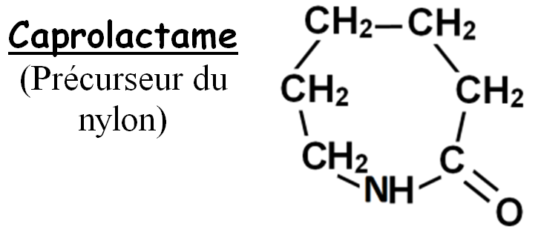
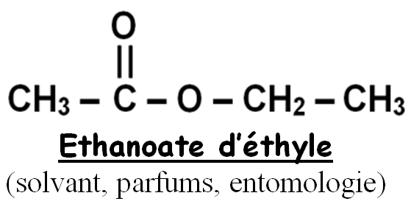
h/ Les AMINES :

Elles possèdent le groupe caractéristique NH₂ (AMINO) pour lequel les atomes d’hydrogène peuvent être remplacés par des chaînes carbonées.
i/ Les AMIDES :

Elles possèdent le groupe caractéristique CONH₂ (AMIDO) pour lequel les atomes d’hydrogène peuvent être remplacés par des chaînes carbonées.
j/ Les ESTERS :

Slide 12
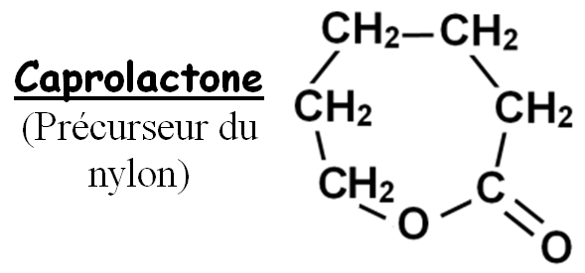
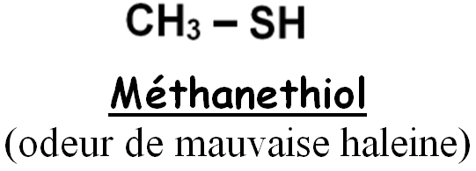
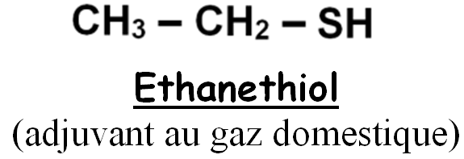
i/ Les AMIDES :

Elles possèdent le groupe caractéristique CONH₂ (AMIDO) pour lequel les atomes d’hydrogène peuvent être remplacés par des chaînes carbonées.
j/ Les ESTERS :

Ils possèdent le groupe caractéristique COOR (ESTER) avec R ≠ H.
k/ Les THIOLS :

Slide 13
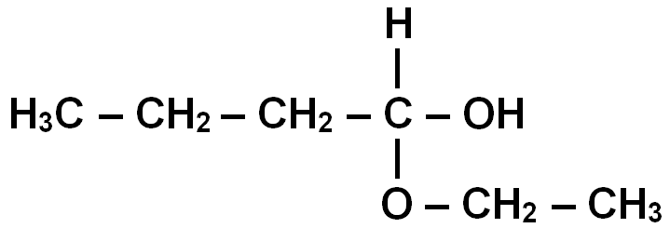
j/ Les ESTERS :
Ils possèdent le groupe caractéristique COOR (ESTER) avec R ≠ H.

k/ Les THIOLS :

Ils possèdent le groupe caractéristique SH (SULFHYDRILE).
l/ Les HEMIACETALS :
Ils portent les groupes d’atomes OH et OR sur le même atome de carbone.


Slide 14
k/ Les THIOLS :

Ils possèdent le groupe caractéristique SH (SULFHYDRILE).
l/ Les HEMIACETALS :
Ils portent les groupes d’atomes OH et OR sur le même atome de carbone.

m/ Les ACETALS :
Ils portent les groupes d’atomes OR et OR’ sur le même atome de carbone.

2) Familles d’entités chimiques dans la chimie du vivant
a/ Les GLUCIDES :
Source d’énergie de l’organisme

Les glucides sont aussi appelés SUCRES. Leur nom se termine en général par le suffixe « -ose ».

Slide 15
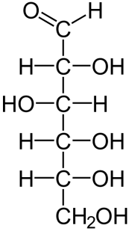
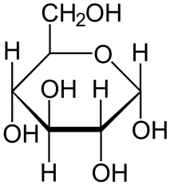
a/ Les GLUCIDES :

Les glucides sont aussi appelés SUCRES. Leur nom se termine en général par le suffixe « -ose ».
Fabriqués au cours de la PHOTOSYNTHESE
Sucre = Hydrate de carbone
Les OSES

Les oses sont les sucres non hydrolisables.
Ces sucres contiennent entre 3 et 7 atomes de carbone et appartiennent soit à la famille des aldéhydes (aldoses) ou des cétones (cétoses).
ALDEHYDE
ALCOOL
GLUCOSE (formes linéaire et cyclique) 
HEMIACETAL

Slide 16
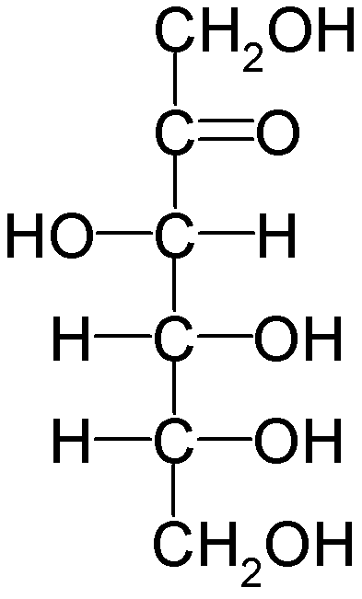
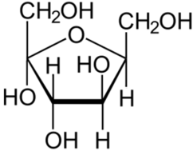
Sucre = Hydrate de carbone
Les OSES

Les oses sont les sucres non hydrolisables.
Ces sucres contiennent entre 3 et 7 atomes de carbone et appartiennent soit à la famille des aldéhydes (aldoses) ou des cétones (cétoses).
ALDEHYDE
ALCOOL
CETONE
HEMIACETAL
GLUCOSE (formes linéaire et cyclique)
FRUCTOSE (formes linéaire et cyclique)

Slide 17
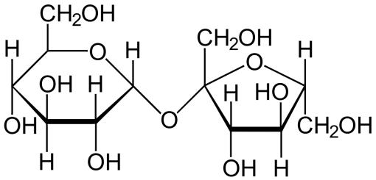
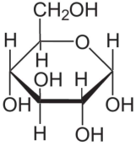
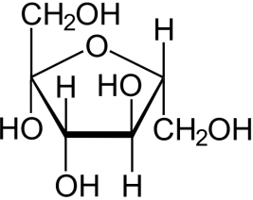
ALDEHYDE
ALCOOL
CETONE
HEMIACETAL
Les OSIDES

Les osides sont les sucres hydrolisables : ils sont formés de plusieurs oses qui sont libérés lors de l’hydrolyse.
Saccharose
α-Glucose
β-Fructose
ACETAL
Hydrolyse

Slide 18
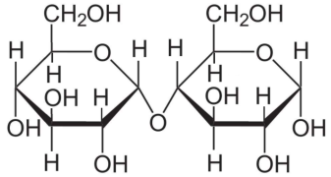
Les OSIDES

Les osides sont les sucres hydrolisables : ils sont formés de plusieurs oses qui sont libérés lors de l’hydrolyse.
Saccharose
α-Glucose
β-Fructose
ACETAL
Hydrolyse
Maltose
α-Glucose
ACETAL
HEMIACETAL
Hydrolyse

Slide 19
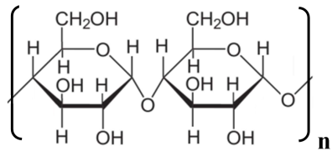
Maltose
α-Glucose
ACETAL
HEMIACETAL
Hydrolyse
Amylose
α-Glucose
ACETAL
Hydrolyse

Slide 20
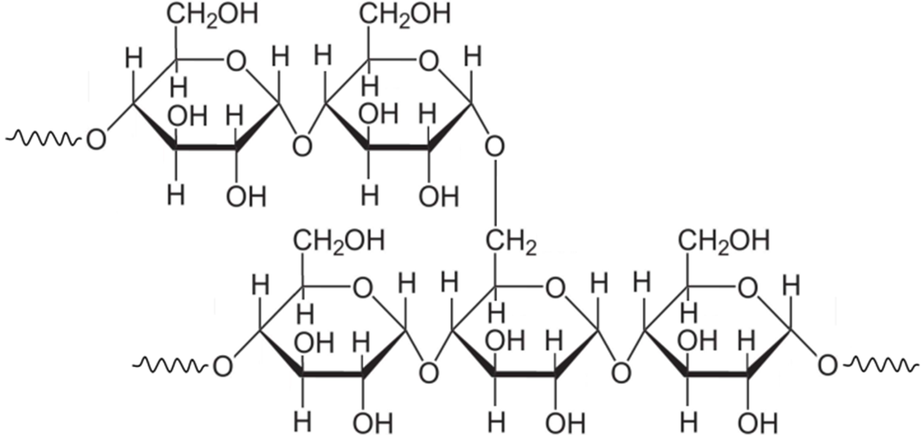
Amylose
α-Glucose
ACETAL
Hydrolyse
Amylopectine & Glycogène
α-Glucose
Hydrolyse
ACETAL

Slide 21
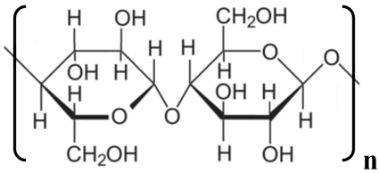
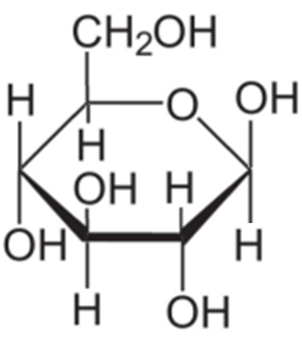
Amylopectine & Glycogène
α-Glucose
Hydrolyse
ACETAL
Cellulose
β-Glucose
ACETAL
Hydrolyse

Slide 22
Cellulose
β-Glucose
ACETAL
Hydrolyse
b/ Les LIPIDES :
Les lipides constituent la matière grasse des êtres vivants.

Les ACIDES GRAS
Acide palmitique
Acide oléique
Acide linoléique

Slide 23
b/ Les LIPIDES :
Les lipides constituent la matière grasse des êtres vivants.

Les ACIDES GRAS

Ce sont des acides carboxyliques linéaires comportant un nombre pair de carbones (entre 4 et 28 C en général). Ils peuvent présenter une ou plusieurs doubles liaisons (acides gras INSATURES) ou aucune (acides gras SATURES).
Acide palmitique
Acide oléique
Acide linoléique

Slide 24
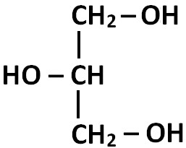
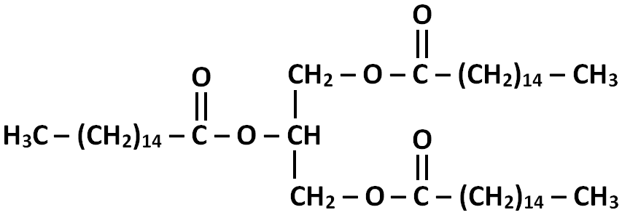
Les ACIDES GRAS

Ce sont des acides carboxyliques linéaires comportant un nombre pair de carbones (entre 4 et 28 C en général). Ils peuvent présenter une ou plusieurs doubles liaisons (acides gras INSATURES) ou aucune (acides gras SATURES).
Les TRIGLYCERIDES
Triglycéride palmitique
Acide
palmitique
Groupe
ESTER
Glycérol
Acide linoléique
Autre triglycéride
Acide
palmitique
Acide oléique

Slide 25
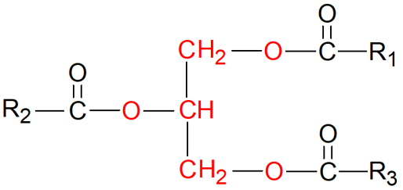
Les TRIGLYCERIDES
Triglycéride palmitique
Acide
palmitique
Groupe
ESTER
Glycérol
Acide linoléique
Autre triglycéride
Acide
palmitique
Acide oléique

Ce sont des TRIESTERS d’acides gras et du glycérol.
Formule générale :

Slide 26

Ce sont des TRIESTERS d’acides gras et du glycérol.
Formule générale :
Les PHOSPHOGLYCERIDES
Phosphatidylinositol (40:3)
Phosphatidylcholine

Slide 27
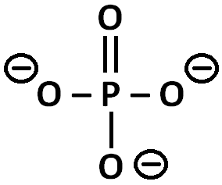
Les PHOSPHOGLYCERIDES
Phosphatidylinositol (40:3)
Phosphatidylcholine
Ce sont des triglycérides dont l’une des 3 branches est remplacée par un groupe phosphate lié à un groupe polaire.

Phosphate

Slide 28
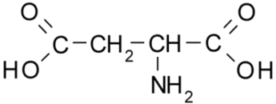
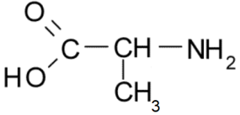
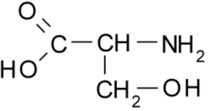
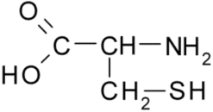
Les PHOSPHOGLYCERIDES

Ce sont des triglycérides dont l’une des 3 branches est remplacée par un groupe phosphate lié à un groupe polaire.
c/ Les PROTIDES :
Rôle primordial dans la structure, le métabolisme et la physiologie des cellules des êtres vivants
CARBOXYLE
Les ACIDES AMINES
β-Alanine
α-Alanine
AMINO
Sérine
Cystéine
Acide aspartique
Autre

Slide 29
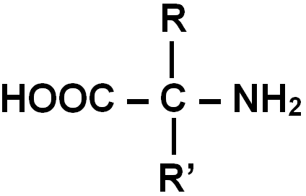
CARBOXYLE
Les ACIDES AMINES
β-Alanine
α-Alanine
AMINO
Sérine
Cystéine
Acide aspartique
Autre

Les acides aminés ont tous un groupe CARBOXYLE et un groupe AMINO.
Lorsque ces deux groupes sont portés par le même atome de carbone, on parle d’acide α-aminé.
(R et R’ peuvent être des H, des groupes alkyles ou avoir une structure plus complexe)
Acide α-aminé
Parmi la vingtaine d’acides α-aminés, 9 sont dits essentiels car l’orga-nisme ne peut pas les synthétiser ils sont apportés par l’alimentation.

Slide 30

Les acides aminés ont tous un groupe CARBOXYLE et un groupe AMINO.
Lorsque ces deux groupes sont portés par le même atome de carbone, on parle d’acide α-aminé.
(R et R’ peuvent être des H, des groupes alkyles ou avoir une structure plus complexe)
Acide α-aminé
Les PEPTIDES et les PROTEINES
Liaison peptidique
Groupe AMIDO
Glycine
Alanine
Dipeptide Gly-Ala

Les peptides et les protéines sont des chaînes d’acides aminés, les protéines étant plus longues que les peptides.

Slide 31
Les PEPTIDES et les PROTEINES
Liaison peptidique
Groupe AMIDO
Glycine
Alanine
Dipeptide Gly-Ala

Les peptides et les protéines sont des chaînes d’acides aminés, les protéines étant plus longues que les peptides.
Structure primaire
de l’insuline bovine 

Slide 32

Les peptides et les protéines sont des chaînes d’acides aminés, les protéines étant plus longues que les peptides.
d/ Des NUCLEOSIDES aux ACIDES NUCLEIQUES :

Il existe deux acides nucléiques : l’ADN (Acide DésoxyriboNucléique) et l’ARN (Acide RiboNucléique).
Ces deux molécules sont constituées de briques décrites ci-dessous.
Les NUCLEOSIDES

Un nucléoSide est l’association d’une BASE AZOTEE et d’un SUCRE de type ribose ou désoxyribose.

Slide 33
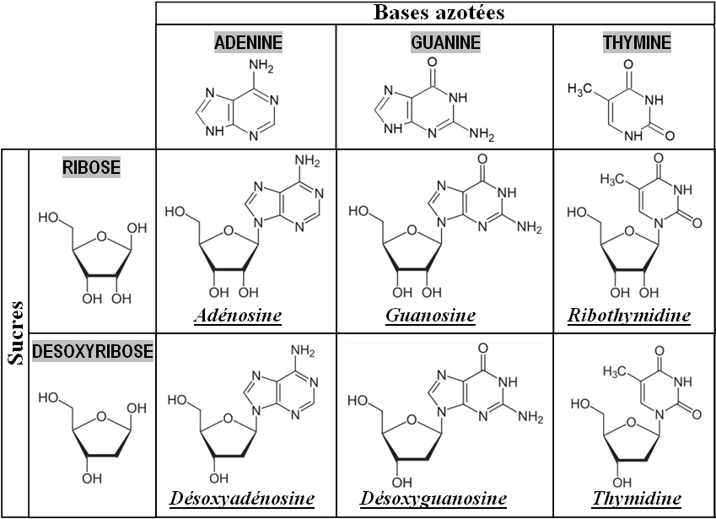

Un nucléoside est l’association d’une BASE AZOTEE et d’un SUCRE de type ribose ou désoxyribose.

Slide 34
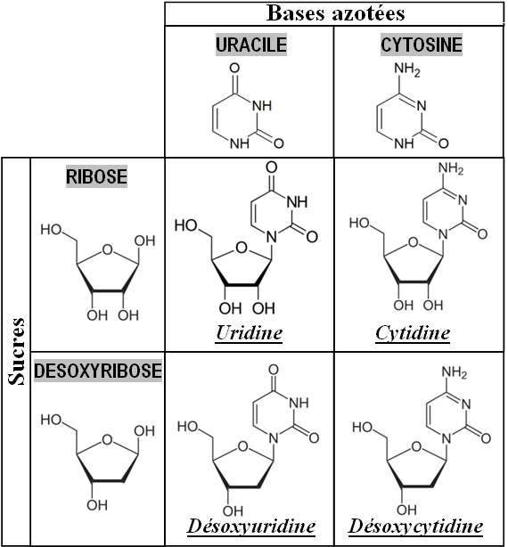

Un nucléoSide est l’association d’une BASE AZOTEE et d’un SUCRE de type ribose ou désoxyribose.

Slide 35

Un nucléoSide est l’association d’une BASE AZOTEE et d’un SUCRE de type ribose ou désoxyribose.
Les NUCLEOTIDES

Un nucléoTide est l’association d’un NUCLEOSIDE et d’un (ou plusieurs) PHOSPHATE(S) via le sucre du nucléoside.

Slide 36
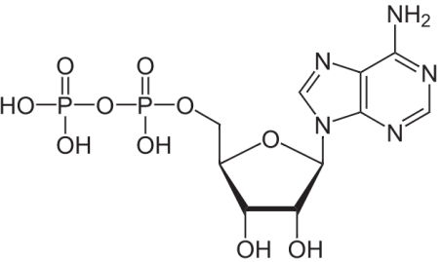
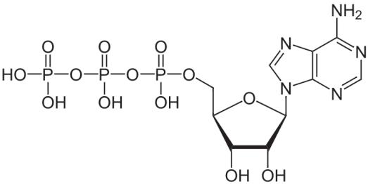
Les NUCLEOTIDES

Un nucléoTide est l’association d’un NUCLEOSIDE et d’un (ou plusieurs) PHOSPHATE(S) via le sucre du nucléoside.
Adénosine MonoPhosphate (AMP)
Adénosine DiPhosphate (ADP)
1 phosphate
2 phosphates
Groupes
ANHYDRIDE PHOSPHORIQUE
3 phosphates
Adénosine TriPhosphate (ATP)

Slide 37
Adénosine MonoPhosphate (AMP)
Adénosine DiPhosphate (ADP)
1 phosphate
2 phosphates
Groupes
ANHYDRIDE PHOSPHORIQUE
3 phosphates
Adénosine TriPhosphate (ATP)
Les ACIDES NUCLEIQUES

Les acides nucléiques ADN et ARN sont des polymères formés d’un très grand nombre de NUCLEOTIDES monophosphatés.

Slide 38
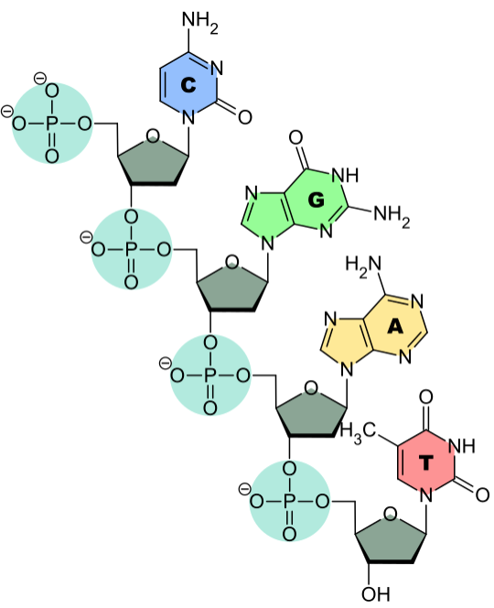
Les ACIDES NUCLEIQUES

Les acides nucléiques ADN et ARN sont des polymères formés d’un très grand nombre de NUCLEOTIDES monophosphatés.
Brin d’ADN
ADN
 des milliards de nucléotides à base de désoxyribose
 2 brins d’acides nucléiques enroulés l’un autour de l’autre en forme de double hélice
ARN
 quelques dizaines à quelques milliers de nucléotides à base de ribose
 de structure monobrin
 la base uracile U remplace la base thymine T de l’ADN.

Slide 39
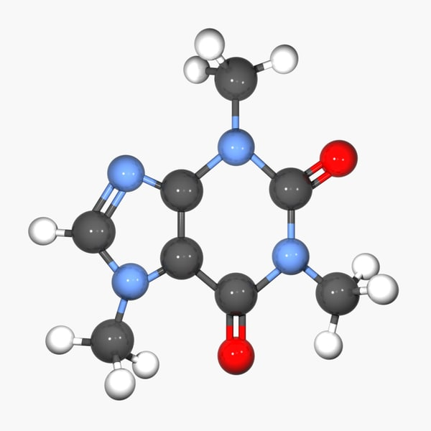
II- La spectroscopie pour caractériser les espèces chimiques
Les niveaux d’énergie dans une molécule sont QUANTIFIES
E_{édifice} = E_{électronique} + E_{vibrationnel} + E_{rotationnel}
E
Niveaux
électroniques
Niveaux
vibrationnels
Niveaux
rotationnels
→ Différentes absorptions possibles
→ Différentes spectroscopies possibles
→ Différentes informations sur la molécule

Slide 40
1) La spectroscopie UV-visible :
a/ Principe
200 nm ≤ λ ≤ 800 nm
Absorbance :
⇨ Grandeur sans unité ;
I₀
⇨ A = 0 si l’espèce n’absorbe pas ;
A  + ∞ si l’espèce absorbe totalement.
A = log
I
⇨ Quand la solution absorbe, les électrons de valence de la molécule changent de niveau d’énergie électronique.

Slide 41
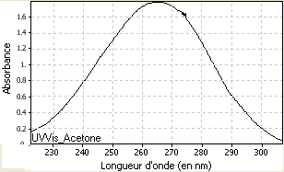
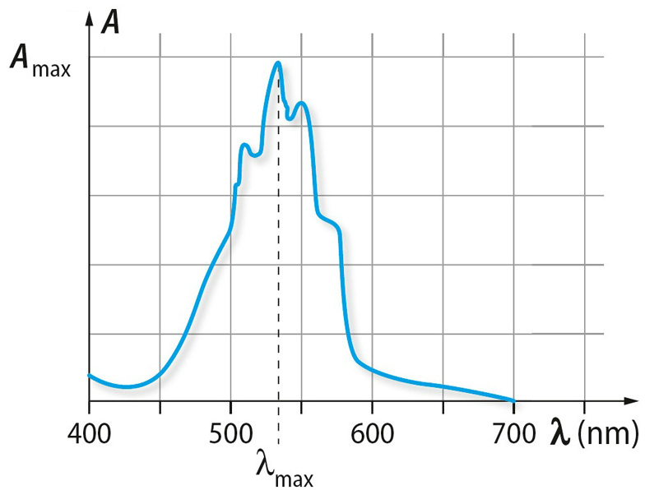
Absorbance :
⇨ Grandeur sans unité ;
I₀
⇨ A = 0 si l’espèce n’absorbe pas ;
A  + ∞ si l’espèce absorbe totalement.
A = log
I
⇨ Quand la solution absorbe, les électrons de valence de la molécule changent de niveau d’énergie électronique.
b/ Les informations d’un spectre d’absorption A = f(λ)
 Couleur d’une solution :
Spectre UV-visible de l’acétone
Spectre UV-visible de l’ion MnO₄–
- Exemple 1 : l’acétone :
Pas d’absorption dans le visible
- Exemple 2 : l’ion permanganate :
Absorption dans le visible
⇨ Espèce INCOLORE
⇨ Espèce COLOREE

Slide 42
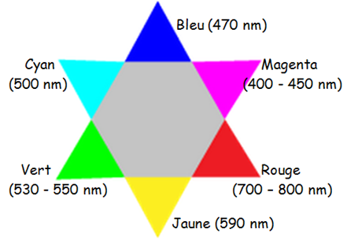
b/ Les informations d’un spectre d’absorption A = f(λ)
 Couleur d’une solution :
Spectre UV-visible de l’acétone
- Exemple 1 : l’acétone :
Pas d’absorption dans le visible
⇨ Espèce INCOLORE
Spectre UV-visible de l’ion MnO₄–
- Exemple 2 : l’ion permanganate :
Absorption dans le visible
⇨ Espèce COLOREE
λ_{MAX} = 535 nm = couleur complémentaire du magenta
Couleur de l’ion MnO₄ –

Slide 43
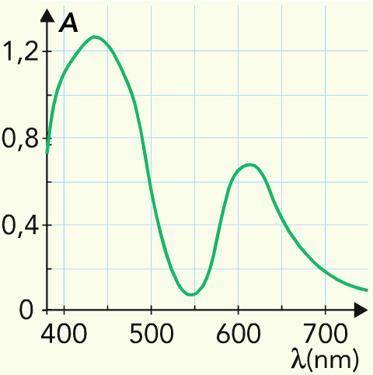
 Couleur d’une solution :
- Exemple 2 : l’ion permanganate :
Absorption dans le visible
Spectre UV-visible de l’ion MnO₄–
⇨ Espèce COLOREE
λ_{MAX} = 535 nm = couleur complémentaire du magenta
Couleur de l’ion MnO₄ –
Spectre UV-visible de l’ion Cr³⁺
- Exemple 3 : l’ion chrome(III) :
Absorption dans le visible
⇨ Espèce COLOREE
λ_{TRANSMIS} = 550 nm = Vert
Couleur de l’ion Cr ³⁺

Slide 44
- Exemple 3 : l’ion chrome(III) :
Absorption dans le visible
Spectre UV-visible de l’ion Cr³⁺
⇨ Espèce COLOREE
λ_{TRANSMIS} = 550 nm = Vert
Couleur de l’ion Cr ³⁺
 Influence de la conjugaison :
λ_{MAX} = longueur d’onde la plus absorbée
⇨ Plus une molécule possède de doubles liaisons conjuguées (alter-nance π-σ-π) , plus la valeur de λ_{MAX} augmente (car ΔE diminue).
⇨ Une molécule possédant au moins 7 doubles liaisons conjuguées est colorée.

Slide 45
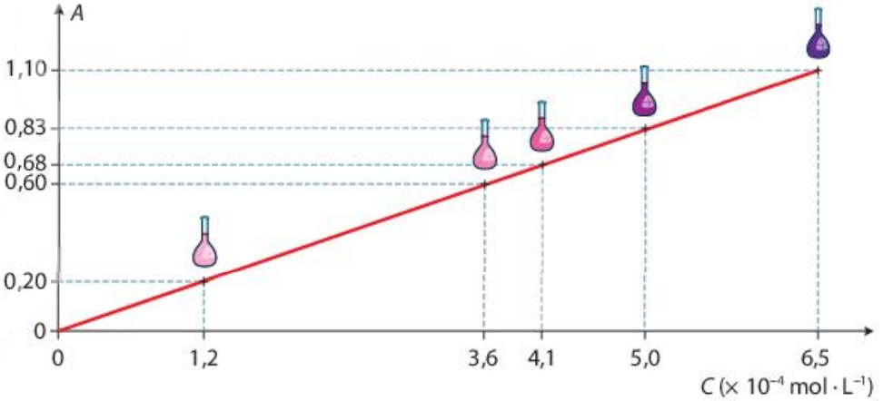
 Influence de la conjugaison :
λ_{MAX} = longueur d’onde la plus absorbée
⇨ Plus une molécule possède de doubles liaisons conjuguées (alter-nance π-σ-π) , plus la valeur de λ_{MAX} augmente (car ΔE diminue).
⇨ Une molécule possédant au moins 7 doubles liaisons conjuguées est colorée.
c/ La loi de Beer-Lambert

Slide 46
c/ La loi de Beer-Lambert
 La loi de Beer-Lambert traduit la proportionnalité entre l’absorbance A d’une solution et la concentration molaire C de l’espèce absorbante.
A = ε_{λ} × L × C
- A : Absorbance (sans unité) ;
- L : épaisseur de solution traversée (en cm) ;
- C : concentration molaire de l’espèce absorbant (en mol.L ^{– 1}) ;
- ε_{λ} : constante de proportionnalité appelée coefficient d’absorption molaire (en L.mol ^{– 1} .cm ^{– 1}) et qui dépend de la longueur d’onde λ.
- La loi de Beer-Lambert n’est en réalité valable que pour des solutions diluées (C < 10 ^{– 2} mol.L ^{– 1} ) ;
- La loi de Beer-Lambert peut aussi s’exprimer en fonction d’une concentration massique : dans ce cas, l’unité de ε_{λ} est le L.g ^{– 1} .cm ^{– 1} ;
- La loi de Beer-lambert est additive, c’est à dire que si plusieurs espèces absorbent à une longueur d’onde donnée, la relation précédente devient :

Slide 47
c/ La loi de Beer-Lambert
 La loi de Beer-Lambert traduit la proportionnalité entre l’absorbance A d’une solution et la concentration molaire C de l’espèce absorbante.
A = ε_{λ} × L × C
- A : Absorbance (sans unité) ;
- L : épaisseur de solution traversée (en cm) ;
- C : concentration molaire de l’espèce absorbant (en mol.L ^{– 1}) ;
- ε_{λ} : constante de proportionnalité appelée coefficient d’absorption molaire (en L.mol ^{– 1} .cm ^{– 1}) et qui dépend de la longueur d’onde λ.
2) La spectroscopie Infrarouge :
a/ Principe
2000 nm ≤ λ ≤ 20 000 nm
I₀
I

Slide 48
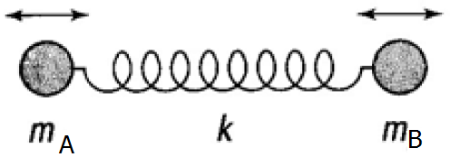
2) La spectroscopie Infrarouge :
a/ Principe
Transmittance :
⇨ Grandeur sans unité (exprimée en %)
I
⇨ T = 0 si l’espèce absorbe totalement ;
T = 1 si l’espèce n’absorbe rien.
T =
I₀
⇨ L’absorption d’un rayonnement IR permet de changer de niveau d’énergie vibrationnel et rotationnel
 Origine de l’absorption :
Liaison covalente modélisable par le modèle de l’oscillateur harmonique
Ressort de constante de raideur k
Masse réduite
Absorption d’un photon h.ν₀
⇨ La liaison AB rentre en résonance
⇨ Fréquence de résonance :

Slide 49
b/ Allure d’un spectre infrarouge
Zone exploitable
Empreinte digitale
Ordonnée :
Transmittance
Abscisse :
Nombre d’onde
= inverse de la longueur d’onde
1
σ =
cm ^{– 1}
cm
λ
Exemple : Si λ = 10 000 nm,
1
soit σ = 1000 cm ^{– 1}
σ =
10000.10 ⁻ ⁷
 Allure d’un spectre infrarouge :
⇨ NOMBRE D’ONDE, FORME et INTENSITE des pics sont caractéristiques de chaque liaison.
⇨ 2 zones dans le spectre IR :
 σ < 1500 cm ^{– 1} : l’« empreinte digitale » : difficilement exploitable
 σ > 1500 cm ^{– 1} : partie exploitable

Slide 52
- Application 1 : Justifier l’allure du spectre infrarouge ci-dessus.
• Liaison O – H alcool :
bande centrée sur σ = 3350 cm ^{– 1}
• Liaison C – H alcane :
bande centrée sur σ = 2900 cm ^{– 1}
• Liaison C = C alcène :
bande centrée sur σ = 1650 cm ^{– 1}
• Liaison C – H alcène :
bande centrée sur σ = 3050 cm ^{– 1}

Slide 53
• Liaison O – H alcool :
bande centrée sur σ = 3350 cm ^{– 1}
• Liaison C – H alcane :
bande centrée sur σ = 2900 cm ^{– 1}
• Liaison C = C alcène :
bande centrée sur σ = 1650 cm ^{– 1}
• Liaison C – H alcène :
bande centrée sur σ = 3050 cm ^{– 1}
c/ Cas particulier de la liaison O-H
Pour la liaison O-H caractéristique des alcools, les tables de données distinguent le cas « O-H lié » du cas « O-H libre ». De quoi s’agit-il ?
Spectre de gauche : OH libre
Les molécules d’alcools n’intera-gissent pas entre elles (phase gaz)
Spectre de droite : OH lié
Les molécules d’alcools interagis-sent entre elles via leur groupe hy-droxyle et forment des liaisons H (phase solide ou liquide)
3600 cm ^{– 1}
3000 cm ^{– 1}
3500 cm ^{– 1}

Slide 54
c/ Cas particulier de la liaison O-H
Pour la liaison O-H caractéristique des alcools, les tables de données distinguent le cas « O-H lié » du cas « O-H libre ». De quoi s’agit-il ?
Spectre de gauche : OH libre
Les molécules d’alcools n’intera-gissent pas entre elles (phase gaz)
Spectre de droite : OH lié
Les molécules d’alcools interagis-sent entre elles via leur groupe hy-droxyle et forment des liaisons H (phase solide ou liquide)
3600 cm ^{– 1}
3000 cm ^{– 1}
3500 cm ^{– 1}
3) Spectroscopie de Résonance Magnétique Nucléaire (RMN ¹H)
 Principe : - Molécule plongée dans un champ magnétique
- Les H absorbent des photons de fréquence
pour orienter leur moment magnétique dans le sens opposé à B₀.
B₀ ≈ 1 T
ν ≈ 100 MHz

Slide 55
3) Spectroscopie de Résonance Magnétique Nucléaire (RMN ¹H)
 Principe : - Molécule plongée dans un champ magnétique
- Les H absorbent des photons de fréquence
pour orienter leur moment magnétique dans le sens opposé à B₀.
B₀ ≈ 1 T
ν ≈ 100 MHz
a/ Protons équivalents d’une molécule
La fréquence ν_{i} du photon absorbé par les protons d’une molécule dépend de leur environnement chimique.
On appelle Groupe de Protons Equivalents (GPE) d’une molécule l’ensemble des protons qui ont le même environnement chimique.
Pour simplifier, ce sont les protons liés :
- à un même atome de carbone engagé uniquement dans des liaisons simples ;
- à des atomes de carbone différents mais pour lesquels il existe une relation de symétrie.
- Application 2 : Pour chaque molécule ci-dessous, déterminer le nombre de GPE en les entourant avec différentes couleurs.

Slide 56
a/ Protons équivalents d’une molécule
On appelle Groupe de Protons Equivalents (GPE) d’une molécule l’ensemble des protons qui ont le même environnement chimique.
Pour simplifier, ce sont les protons liés :
- à un même atome de carbone engagé uniquement dans des liaisons simples ;
- à des atomes de carbone différents mais pour lesquels il existe une relation de symétrie.
- Application 2 : Pour chaque molécule ci-dessous, déterminer le nombre de GPE en les entourant avec différentes couleurs.
 3 GPE
 4 GPE
 4 GPE
 5 GPE

Slide 57
 4 GPE
 3 GPE
 4 GPE
 5 GPE
Nombre de signaux dans un spectre de RMN :
Il y en a autant que de Groupes de Protons Equivalents (GPE)
Grandeur portée en abscisse :
Le déplace-ment chimique, noté δ, et exprimé en ppm (partie par million)

Slide 58
Nombre de signaux dans un spectre de RMN :
Il y en a autant que de Groupes de Protons Equivalents (GPE)
Grandeur portée en abscisse :
Le déplace-ment chimique, noté δ, et exprimé en ppm (partie par million)

Slide 61
Nombre de signaux dans un spectre de RMN :
Il y en a autant que de Groupes de Protons Equivalents (GPE)
Grandeur portée en abscisse :
Le déplace-ment chimique, noté δ, et exprimé en ppm (partie par million)
- Application 3 : Le spectre correspond à une des 4 molécules précédentes : laquelle ?
Ce spectre présente 3 signaux, comme l’éthanol : le signal à 0 ppm n’est pas à prendre en compte (il correspond à une molécule de référence servant à étalonner l’appareil, le tétraméthylsilane TMS).
b/ La courbe d’intégration
Courbe supplémentaire en forme de marches d’escaliers
La hauteur de la marche d’un GPE est proportionnelle au nombre de pro-tons de ce GPE (en réalité, c’est l’aire entre le signal et l’axe des abscisses).

Slide 62
b/ La courbe d’intégration
La hauteur de la marche d’un GPE est proportionnelle au nombre de pro-tons de ce GPE (en réalité, c’est l’aire entre le signal et l’axe des abscisses).
- Application 4 : Indiquer le nombre de protons équivalents pour chaque marche de la courbe d’intégration et attribuer chaque signal à un GPE précis de la molécule étudiée.
14 mm
5 mm
28,5 mm pour 6 H
9,5 mm pour 2 H
5 mm pour 1 H
14 mm pour 3 H
9,5 mm
c/ Le nombre de pics des signaux
Singulet
Doublet
Triplet
Quadruplet
Quintuplet

Slide 63
c/ Le nombre de pics des signaux
Singulet
Doublet
Triplet
Quadruplet
Quintuplet
Influence de protons voisins EQUIVALENTS ENTRE EUX (couplage A_{m}X_{q})
 Un groupe de m protons équivalents, voisins de q protons qui ne leur sont pas équivalents mais qui sont équivalents entre eux, apparaît sous la forme d’un multiplet de (q+1) pics.
Un proton porté par un hétéroatome (O, N …) donne un SINGULET ;
- Application 5 : Justifier l’allure des signaux pour le spectre étudié précédemment.
⬥ 3 H ayant 2 H voisins :
⇨ signal = triplet (d’intégration 3)
⬥ 2 H ayant 3 H voisins :
⇨ signal = quadruplet (d’intégration 2)
⬥ 1 H lié à un hétéroatome :
⇨ signal = singulet (d’intégration 1)

Slide 64
- Application 5 : Justifier l’allure des signaux pour le spectre étudié précédemment.
⬥ 3 H ayant 2 H voisins :
⇨ signal = triplet (d’intégration 3)
⬥ 2 H ayant 3 H voisins :
⇨ signal = quadruplet (d’intégration 2)
⬥ 1 H lié à un hétéroatome :
⇨ signal = singulet (d’intégration 1)

Slide 65
- Application 5 : Justifier l’allure des signaux pour le spectre étudié précédemment.
⬥ 3 H ayant 2 H voisins :
⇨ signal = triplet (d’intégration 3)
⬥ 2 H ayant 3 H voisins :
⇨ signal = quadruplet (d’intégration 2)
⬥ 1 H lié à un hétéroatome :
⇨ signal = singulet (d’intégration 1)
Influence de protons voisins NON EQUIVALENTS ENTRE EUX (couplage A_{m}M_{p}X_{q})
 Un groupe de m protons équivalents, voisins de p protons et de q autres protons apparaît sous la forme d’un (p+1)-uplet de (q+1)-uplets ou inversement.
- Application 6 : Justifier l’allure des signaux pour le spectre du 3-bromopropanal.

Slide 66
Influence de protons voisins NON EQUIVALENTS ENTRE EUX (couplage A_{m}M_{p}X_{q})
 Un groupe de m protons équivalents, voisins de p protons et de q autres protons apparaît sous la forme d’un (p+1)-uplet de (q+1)-uplets ou inversement.
- Application 6 : Justifier l’allure des signaux pour le spectre du 3-bromopropanal.
⬥ 2 H ayant 2 H voisins :
⇨ signal = TRIPLET (d’intégration 2)
⬥ 1 H ayant 2 H voisins :
⇨ signal = TRIPLET (d’intégration 1)
⬥ 2 H ayant 2 H et 1 H voisins non équivalents entre eux :
⇨ signal = TRIPLET DE DOUBLETS (d’intégration 2)

